Slide 1
Cours de cytophysiologie
REPUBLIQUE ALGERIENNE DEMOCRATIQUE ET POPULAIRE
MINISTERE DE L’ENSEIGNEMENT SUPERIEUR ET DE LA RECHERCHE SCIENTIFIQUE
Institut des sciences vétérinaires khroub Univ constantine- 1
Département de préclinique
La Membrane plasmique
II. Rôles physiologiques de la membrane: Transports membranaires
Présentés par l’Enseignante : Dr . ALLAOUI . A
Maitre de Conférences -Institut des sciences vétérinaires université Constantine 1
Année universitaire – 2024 . 2025-

Slide 2
Transports et diffusions à travers la membrane plasmique des petites et des macromolécules
Pré requis
Savoir que :
La cellule est la plus petite forme de vie.
La cellule est entourée par une membrane lipidique qui est peu perméable aux solutés et aux macromolécules.
Comme tous les êtres vivants, la cellule a besoin d’énergie et elle produit des déchets.
Notes:
Les membranes cellulaires sont toutes organisées selon le modèle d’une bicouche lipidique fluide dans laquelle sont enchâssées plus ou moins profondément les protéines membranaires.

Slide 3
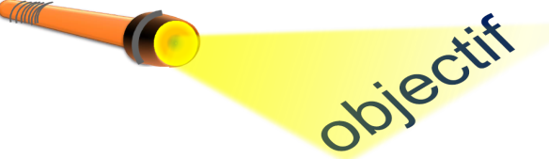
Transports et diffusions à travers la membrane plasmique des petites et des macromolécules
Objectifs
Comprendre pourquoi les cellules ont-elles besoin des protéines de transport membranaire
Connaître les différents systèmes de transport d'ions et des différentes molécules et macromolécules ainsi mis en place.
Répondre aux questions :
* Pourquoi dit-on que la membrane cellulaire est une membrane à perméabilité sélective ?
* Comment la cellule absorbe-t-elle des nutriments et comment se débarrasse-t-elle des déchets?
* pourquoi la membrane cellulaire est importante pour la santé de la cellule?.
Notes:
Pour vivre, la cellule a besoin de prélever des aliments dans le milieu extérieur et d’y rejeter les déchets.

Slide 4
Plan
INTRODUCTION
Les transports membranaires perméatifs des petites molécules = La perméabilité sélective de la membrane plasmique
I.1. Transports passifs = perméabilité passive = Diffusion (sans apport énergétique) à travers la membrane cytoplasmique.
I.1.1. La diffusion simple
I.1.1.1. La diffusion simple Proprement dite à travers la bicouche lipidique diffusion dite lipophile :
I.1.1.2. La diffusion simple à travers les canaux
I.1.2. La diffusion facilitée «présence de perméase (protéine porteuse) »
I.2. Transports Perméatifs Actifs (avec perméase et apport énergétique)
I.2.1. Transports Perméatifs Actifs Primaire ou Direct
        Transport actif des ions Na+ et K+ : Pompe NA+/K+ ATPase
        Transport actif des ions Ca2+ par la pompe Ca ATPase
I.2.2. Transports Perméatifs Actifs Secondaire ou Indirect
        Transport de glucose: exemple des SGLT
        Exemple de Symport des acides aminés

Slide 5
Plan
II Transports membranaires Cytotiques « avec mouvements de la membrane plasmique »
II.1. Endocytose
II.1.1. Pinocytose
II.1.2 Phagocytose
II.1.3 Endocytose spécifique
II.1.3.1 Endocytose de vésicules recouvertes de clathrine
II.1.3.2 Endocytose de vésicules recouvertes de cavéoline
II.2. Exocytose
II.2.1. Exocytose constitutive ou de renouvellement
II.2.2. Exocytose régulée

Slide 6
INTRODUCTION
La membrane plasmique a deux fonctions,
en apparence contradictoires.
Première fonction : former une barrière physique de séparation entre le milieu intracellulaire et le milieu extracellulaire .
Deuxième fonction : permettre la communication entre le milieu intracellulaire et le milieu environnant

Slide 7
Première fonction : former une barrière physique de séparation entre deux milieux aqueux à composition chimique fortement différente: milieux intra- et extracellulaire .
Bicouche lipidique à caractère hydrophobe
perméabilité sélective
La membrane plasmique s’oppose à la libre diffusion des ions et des solutés hydrophiles.
Le caractère hydrophobe de la double couche lipidique permet à la cellule de maintenir des concentrations de solutés (molécules hydrophiles dissoutes = ions, monosaccharides, acides aminés,… ) différentes de part et d'autre de la membrane c'est-à-dire entre cytoplasme et milieu extracellulaire
Notes:
La membrane cytoplasmique protège la cellule de son environnement mais assure aussi les échanges entre le hyaloplasme et le milieu extracellulaire.
Le passage des substances à travers la membrane est qualifié de perméabilité, cette dernière est sélective.
et ceci est d’ailleurs vrai pour la cytomembrane mais aussi pour chaque compartiment cellulaire (mitochondrie, lysosome, réticulum endoplasmique, etc.).

Slide 8
Deuxième fonction : permettre la communication entre les cellules et leur milieu environnant, grâce à des complexes macromoléculaires de nature protéique et /ou glycoprotéique insérés dans la bicouche lipidique
Les protéines membranaires assurent le transport de la plupart des molécules et de tous les ions à travers les biomembranes

Slide 9
La membrane plasmique sépare mais n'isole pas la cellule de son environnement.
Sans cette propriété la vie des cellules, et encore celle de l’organisme, serait impossible.

Slide 10
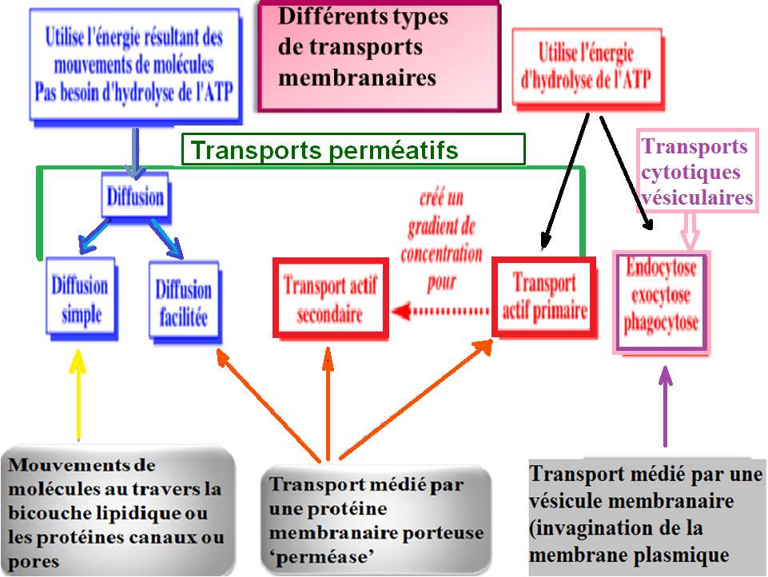
Figure: Différents types de transport membranaires

Slide 11
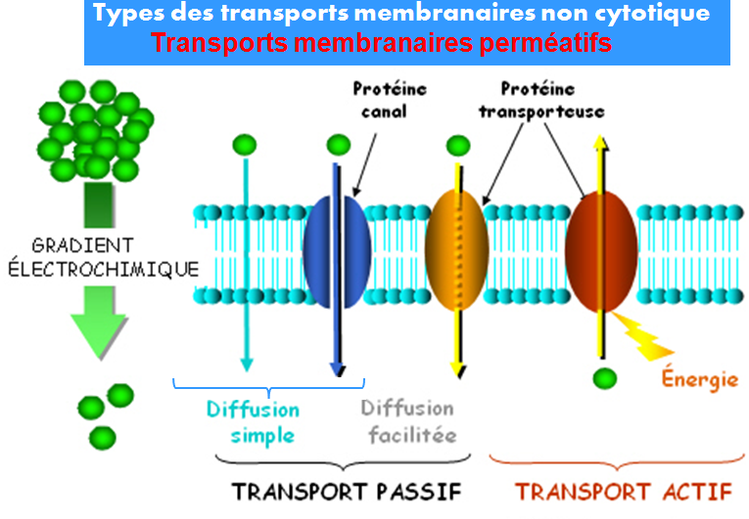

Slide 12
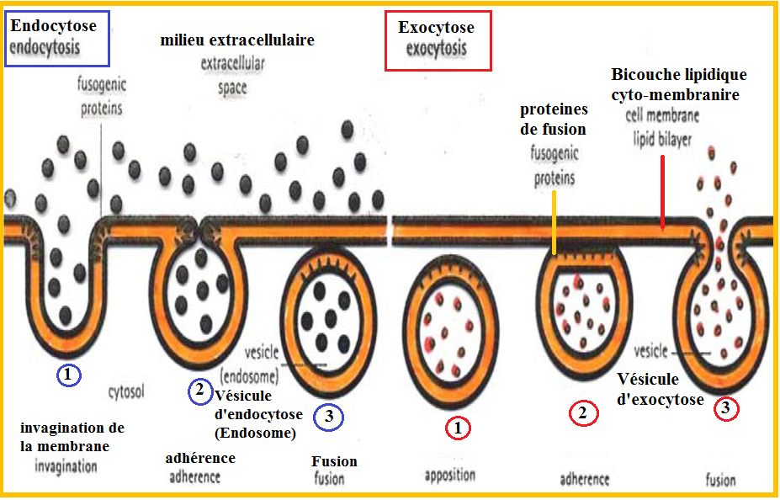
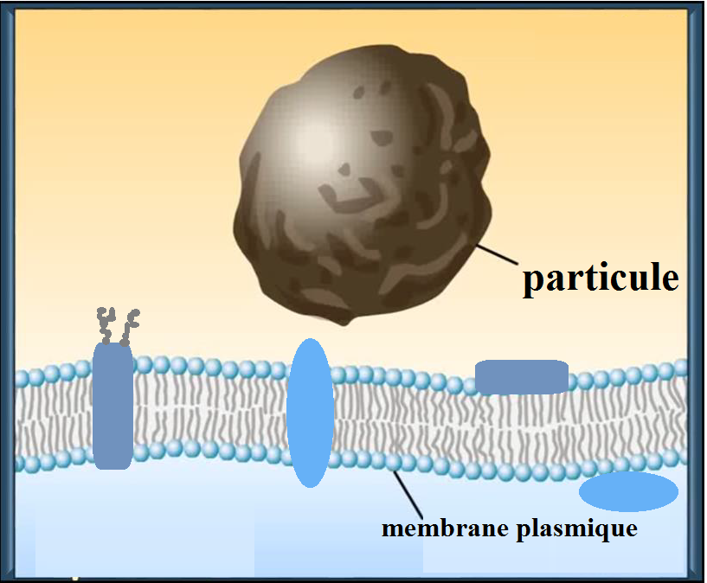
Figure : mouvements de la membrane au cours de l’endocytose et de l’exocytose

Slide 13
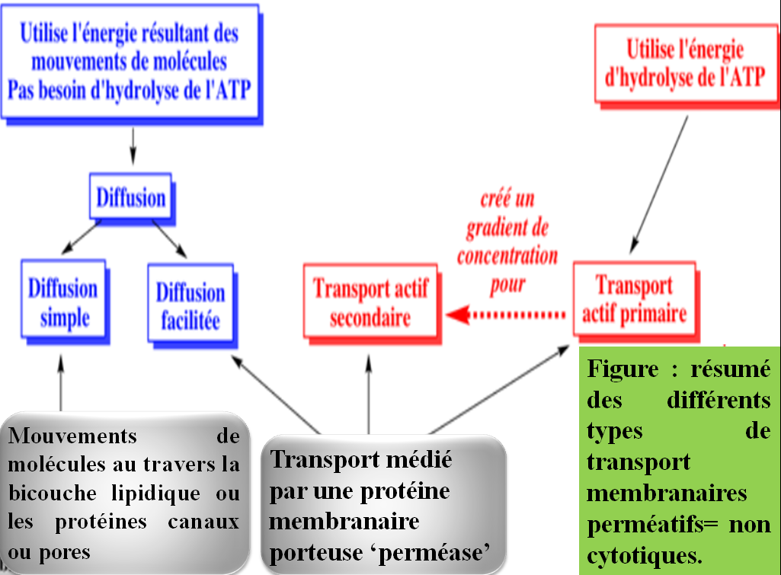
I . Transports membranaires
perméatifs

Slide 14
Ces transports sont classés selon deux critères distincts:
Source d’énergie: ATP ou mouvement des molécules selon leur gradient de concentration ?
ATP Transport actif
(Contre le Gradient de concentration)
Gradient de concentration Transport passif
= Diffusion
La présence (+) ou non (-) d’une perméase (protéine porteuse).
(-)
Diffusion
simple
(+)
Transport actif
Pompes. Cotransporteurs
(+)
Diffusion
facilitée

Slide 15
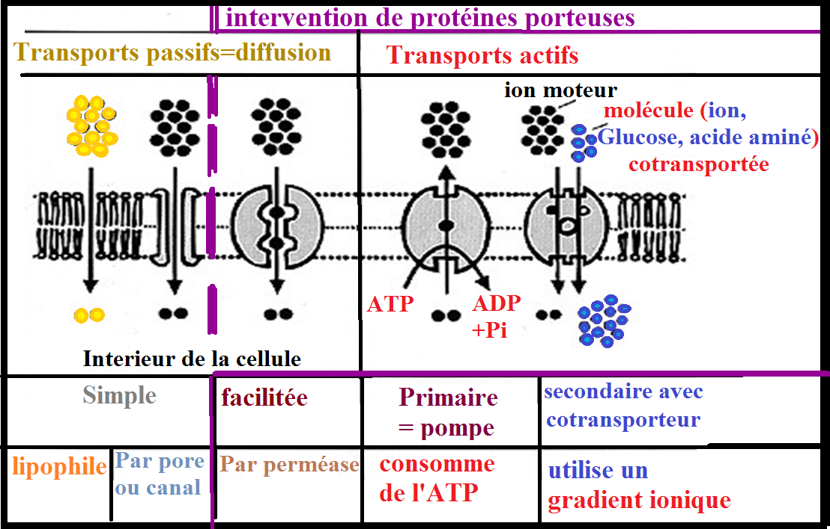

Slide 16
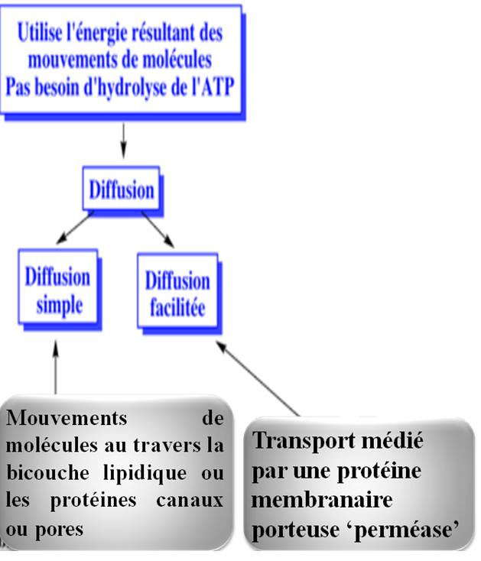
I.1. Transports passifs
= perméabilité passive
= Diffusion (sans apport énergétique)

Slide 17
Ne nécessite pas l'intervention active de la cellule (pas de consommation d’énergie sous forme d’ATP).
La diffusion passive d’une substance dans la cellule dépend des concentrations relatives de cette substance de part et d’autre de la cytomembrane
La concentration du milieu extérieur doit être supérieure à celle du milieu intérieur
Gradient de concentration.

Slide 18
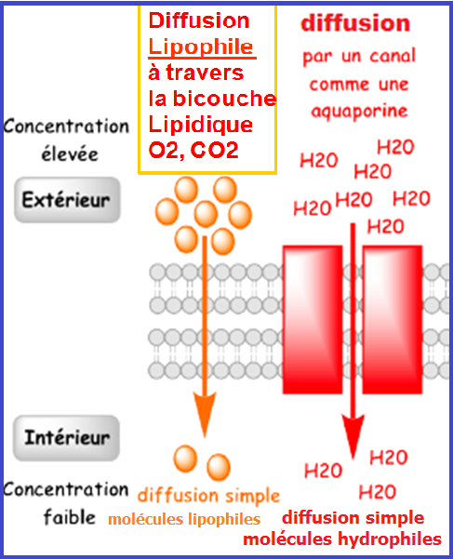
I.1.1. La diffusion simple
I.1.1.1. Diffusion simple Proprement dite à travers la bicouche lipidique
= Diffusion lipophile
I.1.1.2. Diffusion simple à travers les pores et canaux

Slide 19
I.1.1.1. Diffusion simple Proprement dite à travers la bicouche lipidique diffusion dite lipophile :
Les molécules doivent êtres capables de se dissoudre dans la bicouche lipidique: gaz (O2, CO2), hormones stéroïdes ; hormones thyroïdiennes, vitamines liposolubles: A, D, E et K, alcool, urée, anesthésiques.
Mécanisme non spécifique limité (très lent pour les molécules hydrophiles)
I.1.1. La diffusion simple
Notes:
Il est limité aux gaz (N₂, O₂, CO₂, NO), aux molécules lipophiles (hormones stéroïdes et thyroïdiennes, urée, éthanol, etc.)

Slide 20
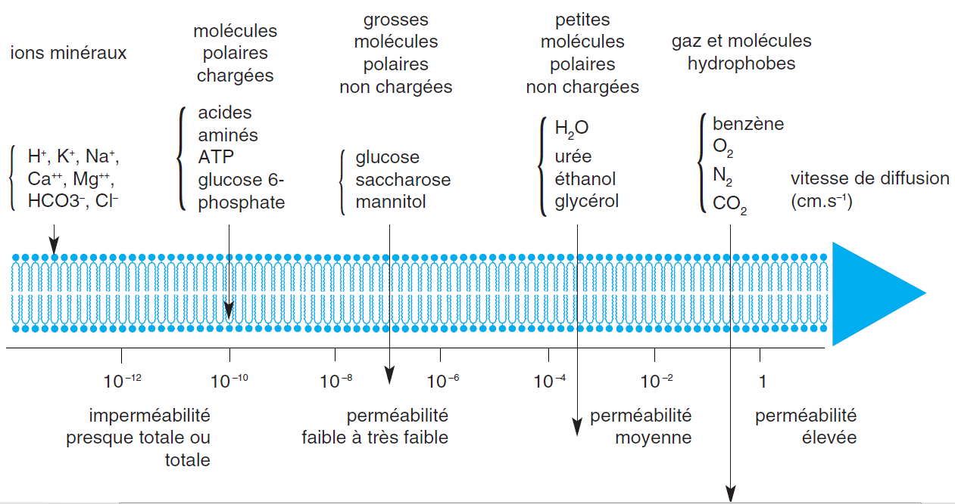
Figure: Diagramme montrant l’étendue des valeurs des coefficients de perméabilité (cm.s–1) pour le passage de diverses catégories de molécules et d’ions à travers les bicouches lipidiques artificielles

Slide 21
Facteurs régulant la diffusion simple lipophile
La solubilité dans les lipides : le passage des substances liposolubles est plus facile à travers la bicouche lipidique de la membrane.
La liposolubilité est mesurée par le coefficient de partition huile/eau.
En général, à liposolubilité égale, les petites molécules passent plus facilement que les grandes molécules

Slide 22
Le poids moléculaire: s’il est élevé la vitesse de diffusion est lente.
La charge : Les petites molécules non chargées traversent très rapidement la membrane cellulaire
La forme moléculaire: les molécules globulaires à structure symétrique diffusent plus rapidement
La molécule doit donc être hydrophobe ou être suffisamment petite et non chargée si elle est hydrophile (l’H2O par exemple) pour traverser la membrane.
H
H
O

Slide 23
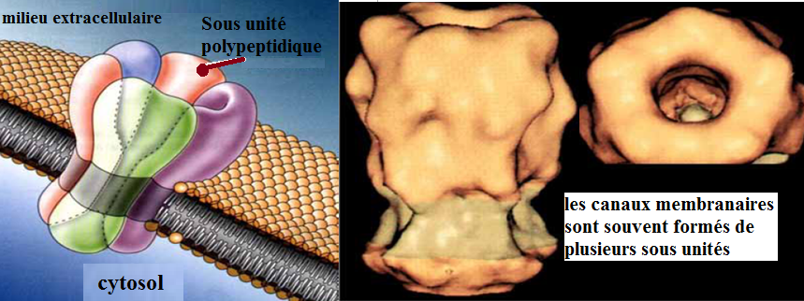
I.1.1.2. La diffusion simple à travers les canaux
I.1.1. La diffusion simple
Les bicouches lipidiques étant parfaitement imperméables aux ions minéraux ou organiques, leur passage se fait à travers des tunnels protéiques formés par des protéines transmembranaires de transport appelées pores ou porines , canaux ou conductines.

Slide 24
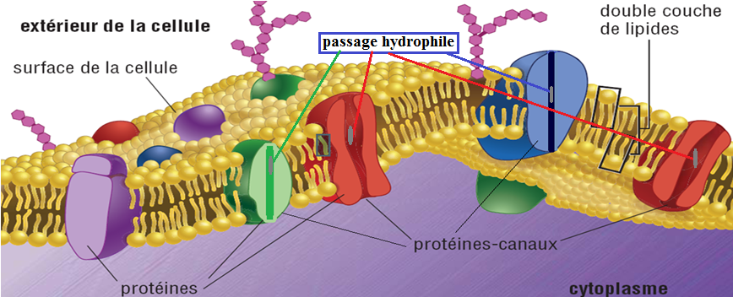
Les pores et les canaux sont de différentes tailles. Ils forment un passage hydrophile à travers la membrane, par lequel peuvent passer simultanément de nombreuses molécules (molécules d’eau ou des ions) en file indienne et à une vitesse très élevée.
Exemple: Environ un million d'ions peuvent traverser un canal ionique par seconde, soit environ cent fois la vitesse de transport des protéines transporteuses.
Figure : Pores et Protéines-canaux insérés dans la bicouche lipidique

Slide 25
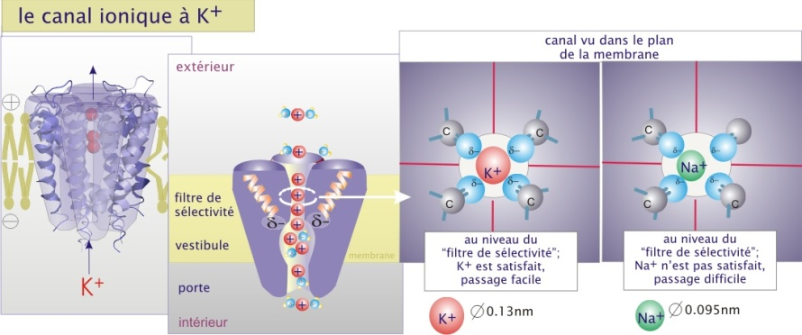
Chaque protéine-canal est sélective
La sélectivité de transport dépend de la nature des canaux. Pour les canaux ioniques le passage semble être déterminé par deux paramètres : les forces électrostatiques à l'intérieur du canal et le diamètre du pore.
Notes:
L'intérieur des canaux anioniques (comme CI⁻) est faiblement positif et celui des canaux cationiques (comme K⁺) est faiblement négatif. L'ion est alors attiré par la faible charge opposée et se positionne au milieu du canal dans un environnement électrostatique favorable.

Slide 26
Notes:
L'intérieur des canaux anioniques (comme CI⁻) est faiblement positif et celui des canaux cationiques (comme K⁺) est faiblement négatif. L'ion est alors attiré par la faible charge opposée et se positionne au milieu du canal dans un environnement électrostatique favorable.

Slide 27
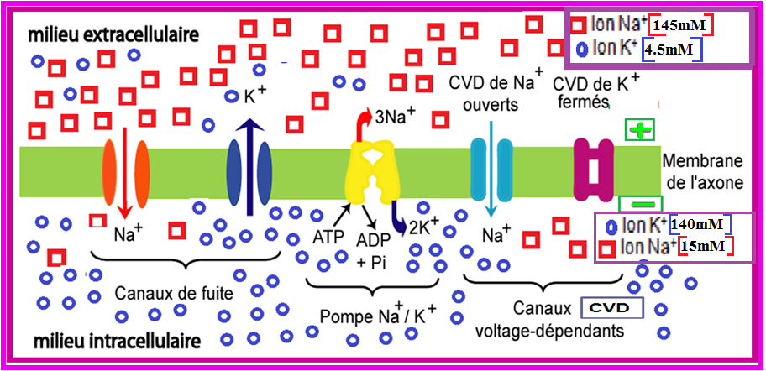
Un ion diffuse suivant son gradient électrochimique, qui combine l'influence de la force électrique (potentiel de membrane) et celle de la force chimique (gradient de concentration).
Les solutés non chargés (H2O, urée), quant à eux, subissent uniquement l'influence du gradient de concentration.

Slide 28
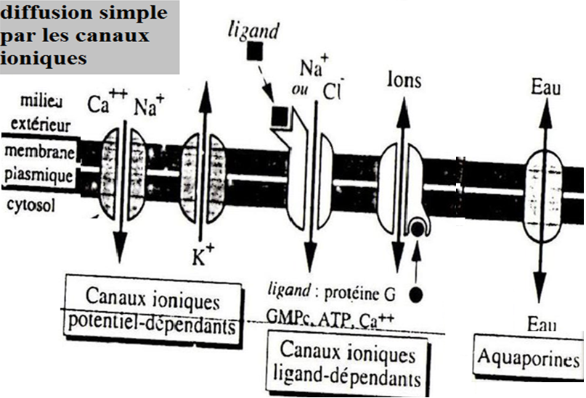
L'ouverture des canaux ioniques est transitoire et régulée par des stimuli spécifiques.
On distingue ainsi les canaux dont l'ouverture est dépendante de la fixation d'un ligand (neurotransmetteur), de l'interaction avec un composant intracellulaire (Ca++, nucléotide cyclique) ou d'un changement dans le potentiel membranaire (canaux dépendant du voltage).

Slide 29
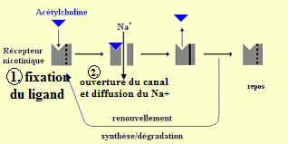
I. canaux activés par des ligands (récepteurs canaux): ils s'ouvrent en réponse à la liaison d'un neurotransmetteur ou d'autres molécules signales. Le mieux décrit est le récepteur canal de l'acétylcholine ("type nicotinique") qui s'ouvre en réponse au ligand et se laisse traverser par Na+ et K+, (il est imperméable à Cl-). Si l'on prend l'exemple du muscle, l'influx de Na+ dépolarise la cellule musculaire membranaire et déclenche un potentiel d'action. Ce potentiel déclenche l'ouverture des canaux calciques voltage-dépendants ce qui entraîne une augmentation du Ca++ intracellulaire et la réponse est la contraction du muscle.

Slide 30
II. canaux voltage-dépendants: ils sont sensibles aux variations de potentiel transmembranaire. Ils s'ouvrent en réponse à une dépolarisation et se ferment lors d'une hyperpolarisation. Exemple: les canaux K⁺ et Na⁺ des nerfs et des muscles (possèdent un très haut degré de sélectivité) ainsi que les canaux Ca⁺⁺ qui contrôlent la libération des neurotransmetteurs dans les terminaisons pré-synaptiques.

Slide 31
III. canaux activés par des nucléotides: ils sont particulièrement importants dans les systèmes olfactifs et visuels des mammifères. Dans le système visuel, le canal activé par le cGMP est localisé dans la membrane des cellules photoréceptrices rétiniennes. Dans ces cellules, en réponse à l'obscurité, il ya une élévation intracellulaire du cGMP ce qui conduit à une ouverture du canal. Il laisse entrer des ions chargés positivement dans la cellule ce qui génère une hyperpolarisation. A l'inverse, en réponse à la lumière (photon) il y a une diminution du cGMP dans les cellules photoréceptrices ce qui génère une hyperphosphorylation.

Slide 32
Rôle des canaux ioniques
Le rôle fondamental des canaux ioniques a été clairement établi par Alan Hodgkin et Andrew Huxley en 1952, lors d'études de la transmission de l'influx nerveux (potentiel d'action) dans l'axone des neurones géants (diamètre d'environ 1mm) du calamar.
En permettant de créer des mouvements d'ions et de dépolariser la membrane, ils provoquent des phénomènes tels que:
- la conduction nerveuse
- la contraction cellulaire
- la sensibilté de certains récepteurs sensoriels (les systèmes olfactifs et visuels des mammifères notamment au niveau des cellules photoréceptrices rétiniennes)
- la sensibilité aux neurotransmetteurs et aux hormones.
Cette variété de rôle est permise grâce à un nombre élevé de canaux.
La diversité des réponses est aussi due au fait que l'ouverture d'un même type de canal (canal calcique par exemple, où il en existe une dizaine) diffère tant en mode qu'en durée.

Slide 33
Diffusion des molécules d’eau L’osmose
Les membranes biologiques constituent une barrière semi-perméable, pour les molécules d’H2O
Ne pouvant pas traverser efficacement la bicouche lipidique, l’H2O a besoin de passer à travers des pores formés par des protéines de passage spécifiques appelées aquaporines.

Slide 34
Figure: types de diffusion de l’eau
par simple diffusion au travers des phospholipides membranaires car l’agitation moléculaire déforment sans cesse les chaînes hydrocarbonées des acides gras qui rompent leurs interactions hydrophobes les molécules d’eau de petite taille globulaires et sans charge électrique nette peuvent se faufiler entre elles
2) Par les canaux hydriques constitués de protéines appartenant à la famille des aquaporines

Slide 35
Les aquaporines (AQP): (protéine canal transmembranaire spécifiques aux molécules d’H2O (ne sont pas perméables aux ions) )
Les aquaporines permettent aux molécules d'eau de traverser la membrane beaucoup plus rapidement que par simple diffusion à travers la bicouche lipidique.
Les aquaporines forment une grande famille de protéines (11 isoformes chez l'homme) ayant une spécificité d'expression tissullaire sauf pour AQP1 qui est ubiquitaire.

Slide 36
Diffusion des molécules d’eau = L’osmose
L’eau diffuse à travers les aquaporines par osmose.
Par définition l'osmose est un phénomène physique passif. La diffusion d’eau est influencée par des solutés qui sont trop gros pour traverser la membrane (diamètre des pores adapté seulement aux molécules d’eau). Seul le solvant (eau) peut alors traverser la membrane du côté hypotonique (le plus dilué) vers le côté hypertonique (le plus concentré en soluté) jusqu'à ce que les solutions soient isotoniques (de même concentration).

Slide 37
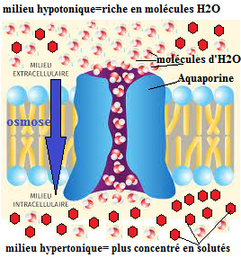
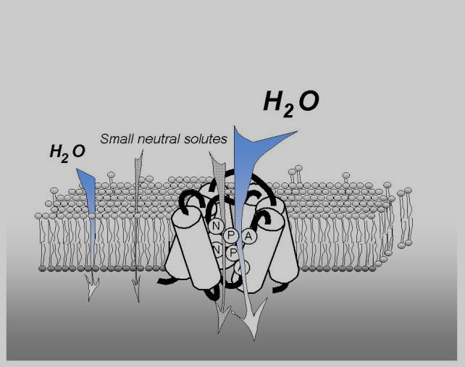

Slide 38
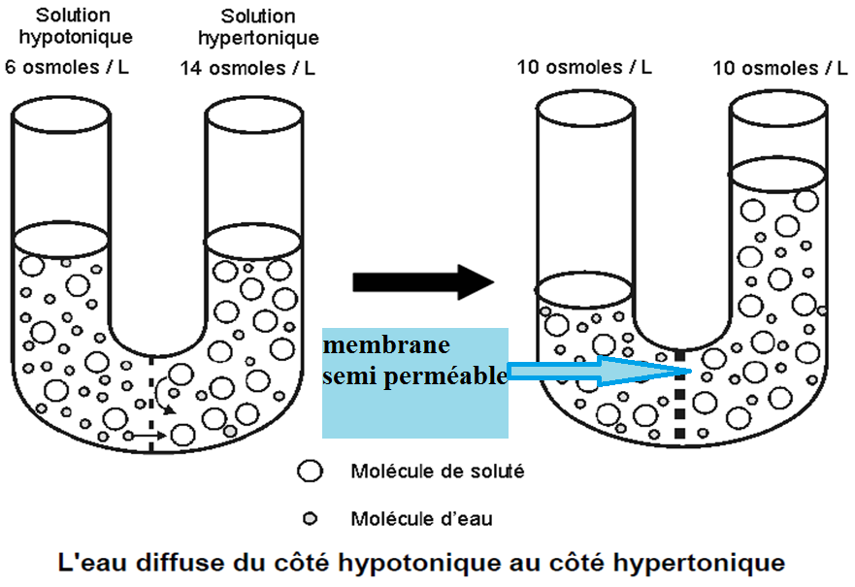

Slide 39
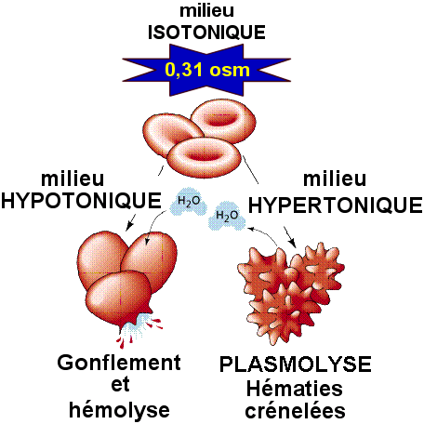
Chez les cellules dotées d'une paroi (cellules végétales ou bactéries par exemple), les changements d'osmolarité sont moins dommageables que chez celles qui n'ont pas de paroi.
Ainsi, lorsqu'un globule rouge se retrouve dans de l'eau distillée, l'eau a tendance à entrer dans la cellule (pour y diluer les solutés intracellulaires) jusqu'à son hémolyse. Au contraire, si un globule rouge est déposé dans de l'eau très salée, l'eau aura tendance à sortir de la cellule provoquant une plasmolyse.

Slide 40
Les aquaporines sont abondants au niveau:
Des membranes plasmiques des cellules épithéliales du rein (néphoron), de l’intestin, du poumon, de la conjonctive de l'œil
Ainsi qu’au niveau des cellules des glandes lacrymales, des cellules endothéliales et des hématies.
La diffusion de l’eau par osmose à travers les aquaporines est d’une grande importance pour une multitude de fonctions de l’organisme vivant.

Slide 41
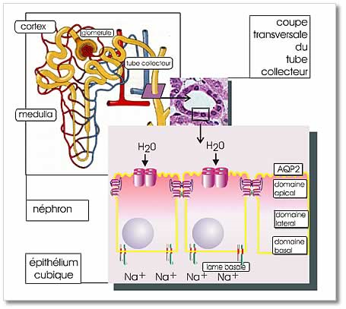
les aquaporines des cellules rénales réabsorbent l’eau de l’urine avant de l’excréter.
Dans le tubule rénal environ 70 % de l'eau est réabsorbée dans le sang par l'aquaporine AQP1, située dans les membranes luminales et basolatérales du tubule proximal et du segment grêle descendant. Au niveau du tubule collecteur, les 10 % d'eau restants sont réabsorbés par l'AQP2 et l'AQP3.
Si les reins ne remplissaient pas cette fonction, un être humain adulte éliminerait environ 180 L d’urine par jour.

Slide 42
Plan
Les transports membranaires
perméatifs
I.1. Transports passifs
I.1.1. La diffusion simple
I.1.1.1. La diffusion simple lipophile
I.1.1.2. La diffusion simple à travers les canaux
I.1.2. La diffusion facilitée
«présence de perméase (protéine porteuse) de type uniport »

Slide 43
Définition des perméases
Une perméase ou une translocase est une protéine ou un édifice de plusieurs protéines trans-membranaires responsables du transport.
Le terme de perméase a été choisi par analogie avec les enzymes. Toutefois, si l’ensemble des perméases «catalysent» le transport au travers des membranes plasmiques seules certaines d’entres elles possèdent une véritable activité enzymatique (fournissant l’énergie nécessaire au transport).
Remarque :
La membrane d’enveloppe d’autres compartiments cellulaires (système endomembranaire, mitochondrie, peroxysome….) possède des perméases.

Slide 44
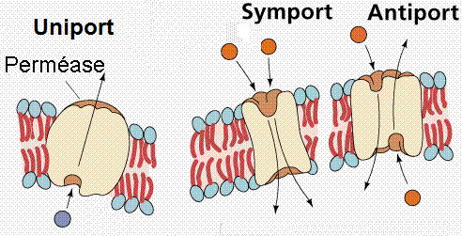
On distingue trois formes de perméases:
Les protéines de type uniport (ou uniporteurs) transportent une molécule dans une direction.
Les protéines de type symport (ou symporteurs) transportent deux substances de nature différente dans la même direction.
Les protéines de type antiport (ou antiporteurs) transportent deux substances de nature différente dans des directions opposées.

Slide 45
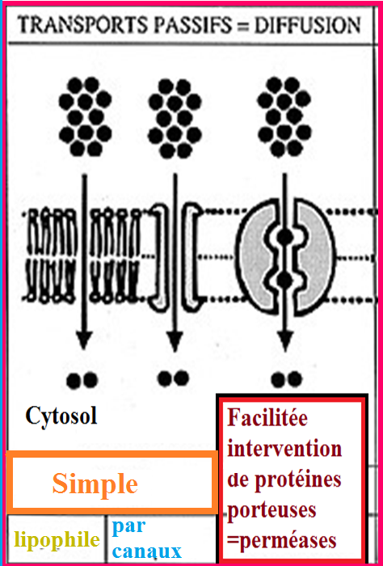
I.1.2. La diffusion facilitée
Comme dans la diffusion simple, la diffusion facilitée ne nécessite pas de l’énergie sous forme d’ATP.

Slide 46
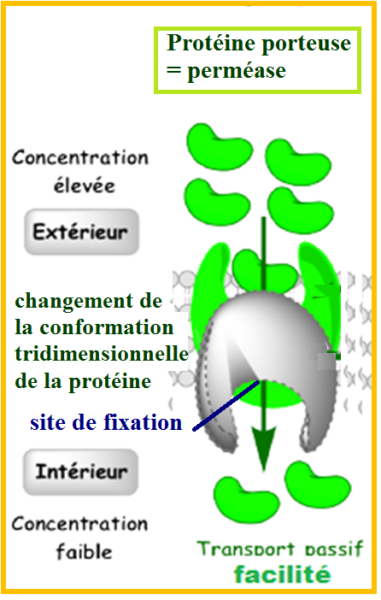
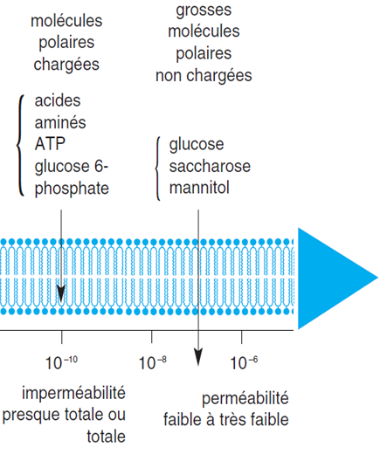
Les perméases lient de façon spécifique (site de fixation) mais réversible les molécules à transporter (sucres, acides aminés, nucléosides)

Slide 47
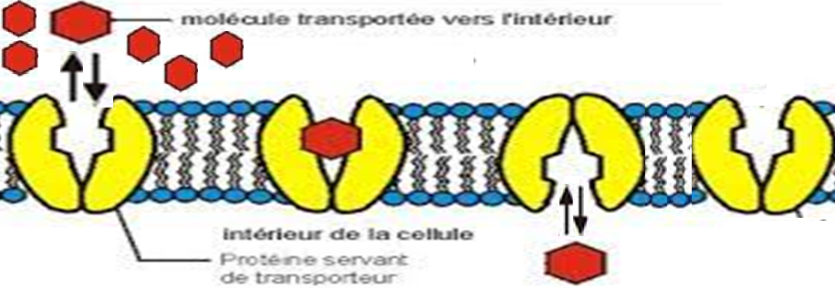
Fixation réversible avec liaisons faibles au site de fixation
Formation d’un complexe transporteur-soluté
La protéine de transport subit des changements dans sa conformation tridimensionnelle ce qui permet au soluté de traverser la membrane et d'être libéré sur l'autre face.
Après libération du soluté, la perméase reprendrait sa conformation initiale

Slide 48
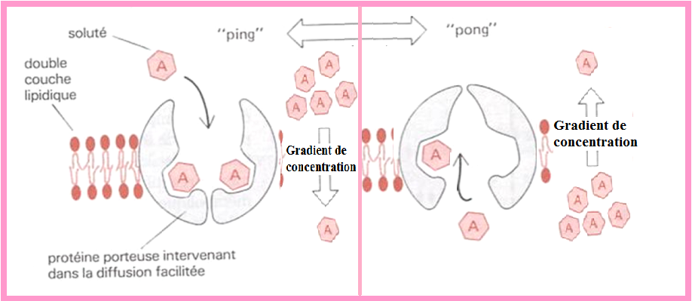
La perméase peut fonctionner dans les deux sens présentant alternativement le site de fixation du soluté vers l’extérieur puis vers l’intérieur de la cellule selon le gradient de concentration
Dans les cellules du foie : en cas d’hyperglycémie (après un repas) le glucose va être capté par les GLUT2 et diffusera dans le cytoplasme; en période de jeûne (hypoglycémie) c’est l’inverse.

Slide 49
Caractéristiques de la diffusion facilitée
Le transporteur est spécifique d’une molécule donnée
Exemple : le transporteur de l’isomère D-Glucose est spécifique à cette forme et ne reconnait pas l’isomère L-Glucose.

Slide 50
Caractéristiques de la diffusion facilitée
Un transporteur peut aussi prendre en charge un groupe de substance ayant des structures voisines et que chaque molécule doit présenter une complémentarité spatiale avec le site de fixation.
Exemples : les transporteurs de glucose Glut1 peuvent fixer le Mannose et le galactose. Glut2 transporte non seulement le glucose mais aussi le fructose et le galactose
Ceci crée une compétition entre deux molécules chimiquement voisines, dont la présence de l’un ralenti l’autre

Slide 51
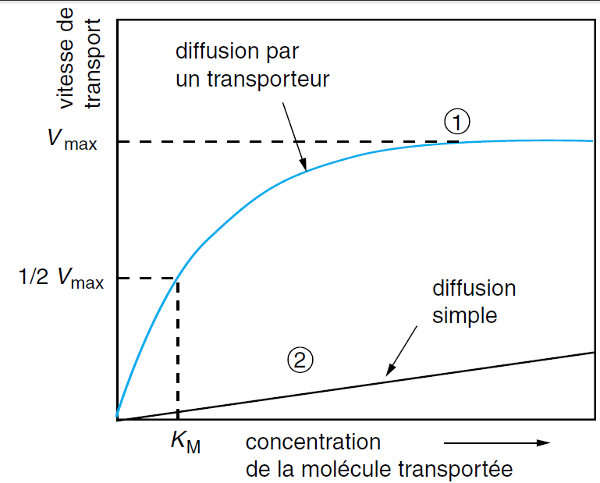
La diffusion facilitée est un mécanisme saturable, contrairement à la diffusion simple. La vitesse de transport atteint un maximum (Vmax) lorsque le transporteur est saturé.
Plus la concentration de la substance à transporter augmente, plus le nombre de perméases recrutées augmente et le système de transport devient saturé, par conséquent la vitesse de transport ralenti. .

Slide 52
Transporteurs de Glucose
I. Les « GLUT »
Le glucose est une petite molécule hydrophile qui circule librement dans le sang mais ne peut pas franchir la membrane plasmique de la cellule. En effet, la bicouche lipidique, étant hydrophobe, l'entrée du glucose nécessite donc la présence de protéines spécifiques appelées transporteurs de glucose.
Le premier type de ces transporteurs est appelé:
GLUT= GLUCOSE Transporteur.
Les GLUT sont présents dans la plupart des cellules des mammifères qui utilisent le glucose sanguin comme principale source d’énergie cellulaire.

Slide 53
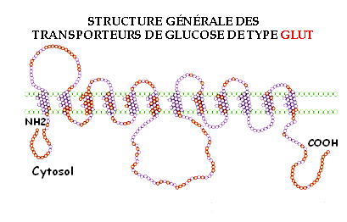
Chez les Mammifères, on connaît 6 formes distinctes et importantes de transporteurs GLUT. Chaque forme est spécifique de certains tissus et contrôlée de manière différente.
Le transporteur GLUT 1 est l'isoforme la plus répandue. Elle est détectée dans pratiquement tous les tissus et cellules de l'organisme bien qu'à des concentrations variables.

Slide 54
L'isoforme GLUT2 présente une faible affinité pour le glucose ce qui lui permet d'avoir une activité directement proportionnelle à la glycémie. On la trouve dans les hépatocytes, sur les membranes baso-latérales des entérocytes et des cellules épithéliales du néphron ainsi que les cellules du pancréas .

Slide 55
Le GLUT3, qui a la plus forte affinité pour le glucose, favorise la fourniture de glucose aux neurones
L’isoforme GLUT4 spécifique des muscles et du tissu adipeux, est sensible à l’action de l’insuline.
L’isoforme GLUT5, est la plus divergente de la famille car c’est un transporteur de fructose.

Slide 56
Plan
Les transports membranaires
perméatifs
I.1. Transports passifs = perméabilité passive
I.2. Transports Perméatifs Actifs (avec perméase et apport énergétique)
I.2.1. Transports Perméatifs Actifs Primaire ou Direct
Transport actif des ions Na+ et K+ : Pompe NA+/K+
ATPaseTransport actif des ions Ca2+ par la pompe Ca ATPase
I.2.2. Transports Perméatifs Actifs Secondaire ou Indirect
        Transport de glucose: exemple des SGLT
        Exemple de Symport des acides aminés

Slide 57
1.2. Transports Perméatifs Actifs (avec perméase et apport énergétique)
Les Mécanismes de transport actifs présentent les trois caractéristiques suivantes :
Ils se produisent contre le gradient de concentration de l’élément à transporter (du compartiment ou la concentration est la plus faible vers celui ou elle est la plus élevée).

Slide 58
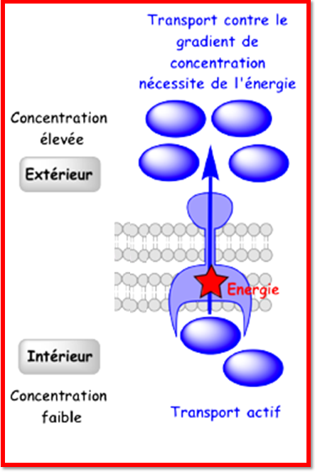
Ils sont couplés à un mécanisme «pompe ATPase» produisant de l’énergie nécessaire pour le transport

Slide 59
3. On les classe en deux groupes selon la source d’énergie utilisée :
- Actif primaire direct: Consommation d’ATP directe : dans ce cas la perméase est une enzyme de type ATPase, souvent appelée pompe.
- Actif secondaire: avec Co-transport: Couplage d’un transport facilité utilisant le gradient de concentration généré par un transport actif (le plus souvent le gradient de concentration est celui d’ions Na+)

Slide 60
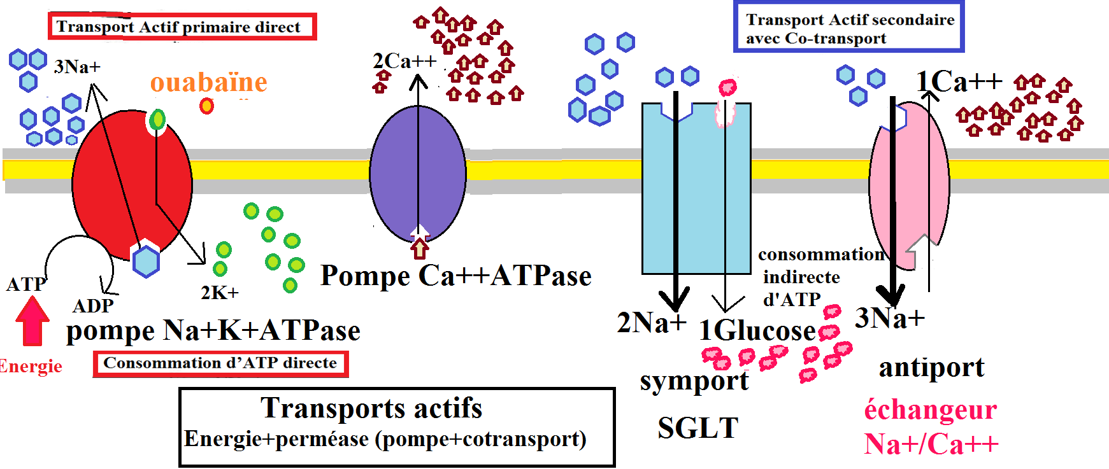

Slide 61
Transports Perméatifs Actifs Primaire ou Direct
Exemples de protéines membranaires effectuant un transport actif primaire :
Pompe sodium - potassium
ou ATPase - [Na⁺/K⁺] (antiport)
Pompe à calcium ou ATPase - Ca²⁺ (uniport)
Pompe à protons ou ATPase - H⁺ (uniport)
Pompe protons - potassium ou ATPase - [H⁺/K⁺] (antiport)

Slide 62
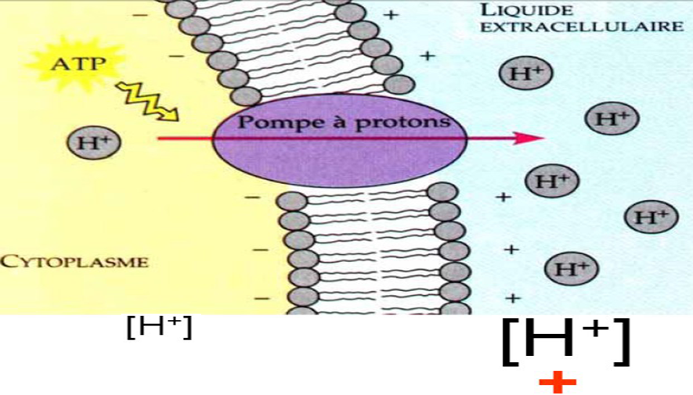
Figure: Pompe à protons ou ATPase - H⁺ (uniport)

Slide 63
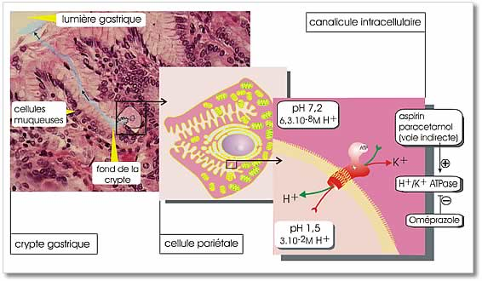
Figure: Pompe protons - potassium ou ATPase - [H⁺/K⁺] (antiport) rôle dans la régulation du pH gastrique . Cette pompe se trouve associée à la membrane plasmique des cellules gastriques pariétales de mammifère; elle pompe un proton H+ à l'extérieur en important au cytosol un ion K ⁺

Slide 64
Transports Perméatifs Actifs Primaire ou Direct
Transport actif des ions Na+ et K+ :
La pompe à sodium potassium (pompe Na+K+, ATPase) ou (pompe ATPase Na+K+ dépendante) est une glycoprotéine transmembranaire antiport formée de 4 sous unités : deux grosses sous unité α qui effectuent le transport, et deux petites sous unité β qui interviennent dans la maturation et l’assemblage de la pompe. La sous unité α renferme 8 à 10 segments transmembranaires, alors que la sous unité β n’en contient qu’un seul.

Slide 65
Partie enzymatique
ATP ase (hydrolyse d’ATP)

Slide 66
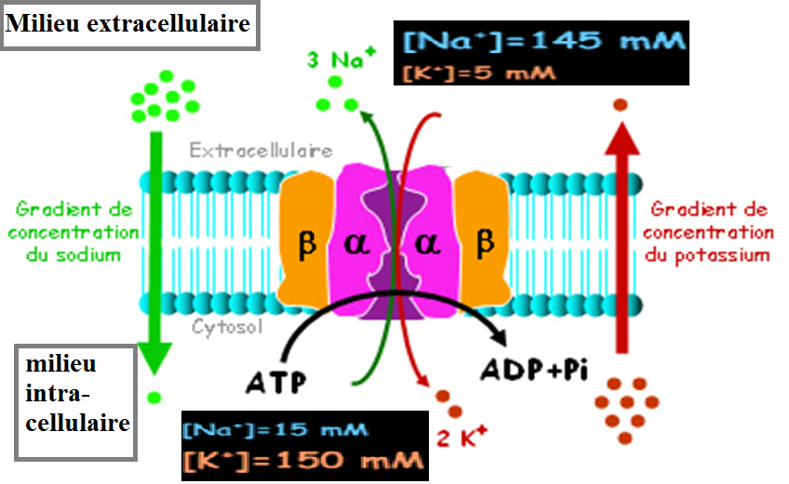
Cette pompe agit en exportant 3 ions Na+ vers le milieu extracellulaire et en pompant 2 ions de K+ vers l’intérieur de la cellule. Ce transport nécessite l’hydrolyse de l’Adénosine Tri Phosphate ATP en l’Adénosine Di Phosphate ADP.

Slide 67
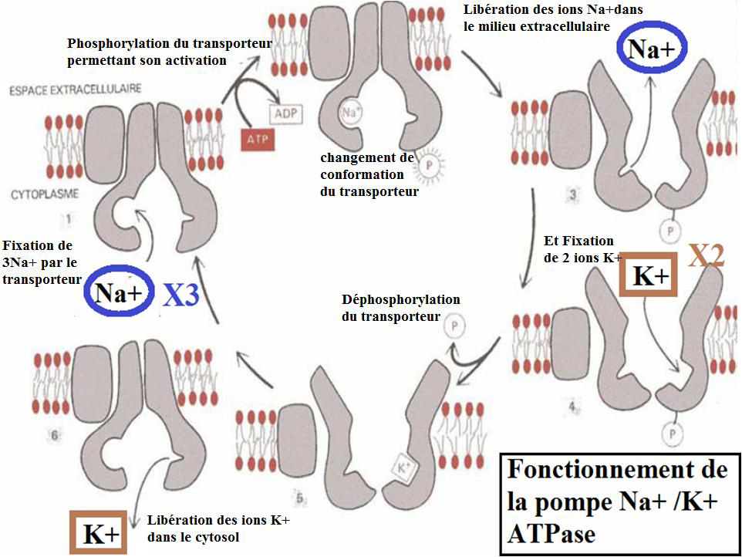

Slide 68
Fonctionnement de la pompe Na+/K+ ATP dépendante des cellules animales
Trois ions Na+ se fixent sur la face interne de la protéine, qui est ouverte vers l’intérieur de la cellule. Les sites de fixation des ions K+ sont fermés.
L’ATP phosphoryle le domaine protéique tourné vers le hyaloplasme. Un changement de conformation de la protéine a lieu. Cela entraine l’ouverture de la pompe vers l’extérieur.
Les trois ions Na+ préalablement fixés sont en conséquence exposés à l’extérieur, où ils sont libérés. Ce phénomène fait alors ouvrir deux sites de fixation des ions K+.

Slide 69
Fonctionnement de la pompe Na+/K+ ATP dépendante des cellules animales
Deux ions K+ se fixent à leur tour, ce qui a pour conséquence la déphosphorylation de la protéine, et la fermeture des sites Na+.
Un nouveau changement de conformation, conduisant à un «basculement» en sens inverse, ouvre la protéine vers l’intérieur.
Les ions K+ sont exposés à l’intérieur où ils sont libérés ; les sites de fixation des ions Na+ réapparaissent.
Le cycle recommence avec une nouvelle fixation des ions Na+ et une phosphorylation par l’ATP.

Slide 70
Transports Perméatifs Actifs Primaire ou Direct
La pompe Ca ATPase
D'un point de vue structure/fonction, la pompe Ca/ATPase ressemble beaucoup à l'ATPase Na+/K+, mais elle est sélective du Ca²⁺.
La sous-unité α de cette ATPase présente une organisation similaire à celle de la pompe Na+/K+
L’activité de la pompe Ca/ATPase est déclenchée par l'hydrolyse d'ATP, suivie par l’expulsion simultanée de deux ions Ca²⁺.

Slide 71
Transport actif des ions Ca2+ par la pompe Ca ATPase
Les ATPases Ca2+ classe P sont des protéines situées dans la membrane plasmique mais aussi dans la membrane du réticulum endoplasmique (réticulum sarcoplasmique pour les cellules musculaires où l'ATPase Ca2+représente 90℅ des protéines membranaires).

Slide 72
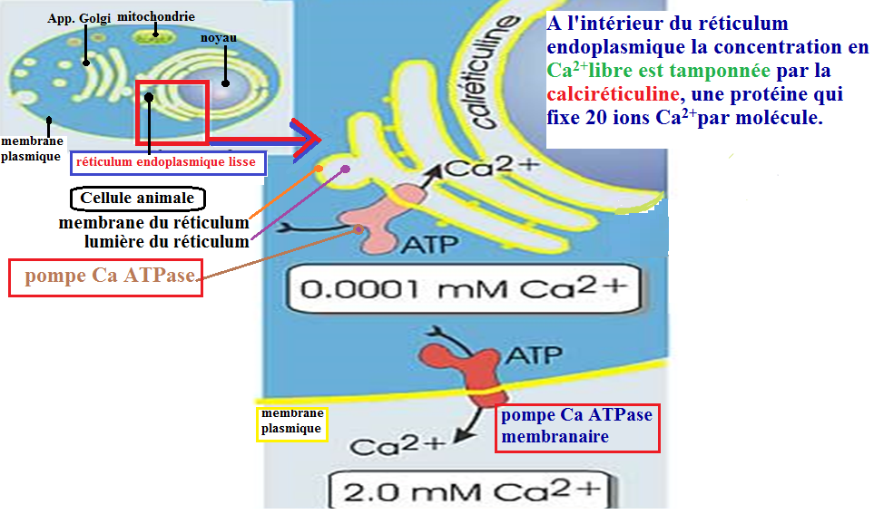

Slide 73
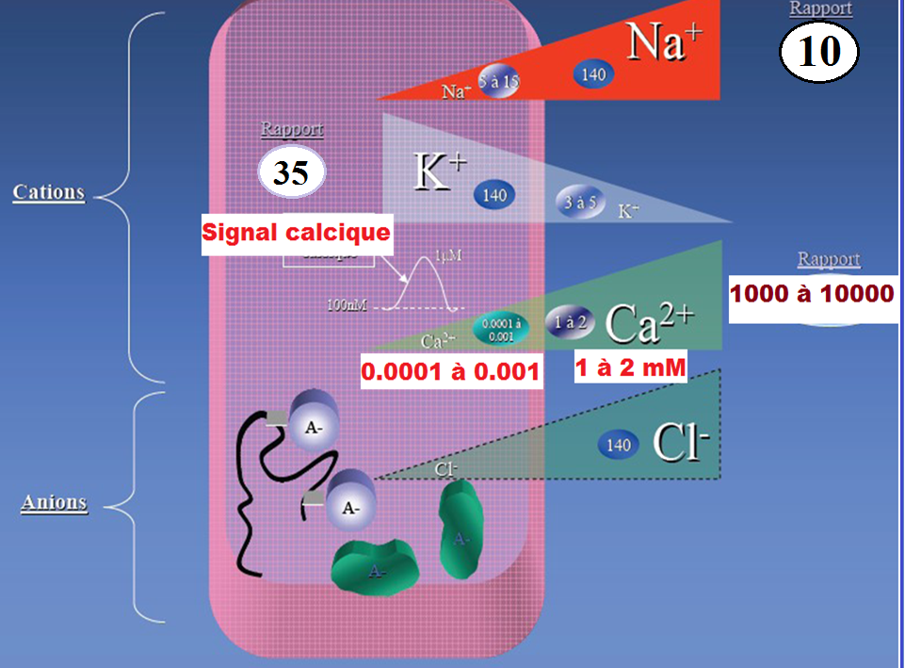
Les cellules animales maintiennent des concentrations intracellulaires très faibles de ions Ca2+ 10⁻⁴ mM contre 1,2 - 2 mM en extracellulaire.
Les ions Ca2+ sont étroitement impliqués dans les voies de signalisation commandant la contraction musculaire et l'exocytose.

Slide 74
La pompe Ca ATPase participe au maintien de cette concentration intracellulaire en ions Ca²⁺, qui est de 1000 à 10 000 fois plus faible à l'intérieur qu'à l'extérieur et ce malgré l'entrée des ions calcium par les canaux voltage-sensibles et les récepteurs-canaux et aussi malgré la libération dans le hyaloplasme des ions calcium à travers la membrane du réticulum endoplasmique (lors de la contraction musculaire par exemple).

Slide 75
Le maintien de la faible concentration intracellulaire en calcium libre a une grande importance, toute élévation de cette concentration étant considérée comme signifiante car elle contrôle de nombreuses réactions intracellulaires.

Slide 76
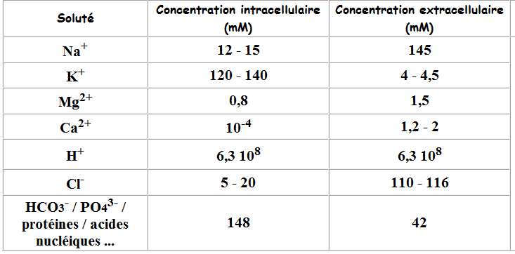
Principal rôle des pompes ioniques
Les "pompes" ioniques sont responsables du maintien des gradients ioniques au travers la membrane plasmique.
5 – 15
145
140 – 150
4 – 5

Slide 77
Le gradient Na+/ K+ généré de part et d'autre de la membrane est essentiel au fonctionnement de la cellule. Il est impliqué dans diverses fonctions :
Régulation du pH,
Régulation du volume cellulaire,
Transport de nutriments tels que glucose et certains acides aminés,
Transmission du signal dans le système nerveux (potentiel d'action).

Slide 78
Régulation du pH
La concentration de H⁺ détermine l'acidité d'une solution.
Le pH est la grandeur utilisée pour cette mesure.
La fonction d'une protéine dépend du pH environnant, de ce fait, la cellule doit assurer dans ses différents compartiments un pH bien précis et stable. Les enzymes lysosomiales fonctionnent préférentiellement à pH 5,5 alors que les enzymes cytoplasmiques fonctionnent de façon optimale à pH 7,2.
Une concentration stable en ions H⁺ (protons) ne se maintient dans le cytosol que du fait de l'existence de mécanismes de transport actif rejetant des protons hors de la cellule. Ce type de transport sert à compenser à la fois la production métabolique de molécules acides et l'entrée passive de protons.

Slide 79
Régulation du pH
La concentration de H⁺ détermine l'acidité d'une solution.
Le pH est la grandeur utilisée pour cette mesure.
La fonction d'une protéine dépend du pH environnant, de ce fait, la cellule doit assurer dans ses différents compartiments un pH bien précis et stable. Les enzymes lysosomiales fonctionnent préférentiellement à pH 5,5 alors que les enzymes cytoplasmiques fonctionnent de façon optimale à pH 7,2.
Une concentration stable en ions H⁺ (protons) ne se maintient dans le cytosol que du fait de l'existence de mécanismes de transport actif rejetant des protons hors de la cellule. Ce type de transport sert à compenser à la fois la production métabolique de molécules acides et l'entrée passive de protons.
Le pH cytoplasmique est essentiellement régulé par deux types d'échangeurs (parmi d'autres mécanismes non mentionnés ici)

Slide 80
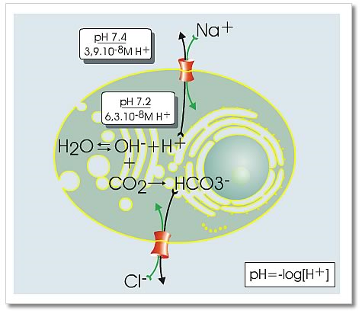
Figure:
Les échangeurs Na+/H+
et HCO₃ ⁻/CI⁻
Le premier échange Na⁺ externe contre H⁺ interne effectué par une famille de protéines membranaires appelée Na⁺/H⁺ échangeur ou NHE, il s’agit d’un transport actif secondaire . L’échange est rendu possible par le gradient de Na⁺ généré par la pompe Na+/K+ ATPase et est activé par une acidification intracellulaire.
Le second échange HCO₃ ⁻ interne contre CI⁻ externe (échangeur d'anions ou AE2). Cet échange est rendu possible par le gradient de CI⁻ et est activé par une alcalinisation intracellulaire.

Slide 81
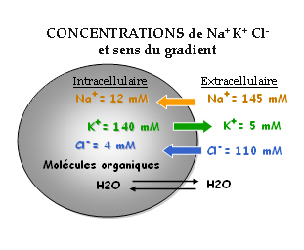
Régulation du volume cellulaire : En chassant les ions Na+ qui ont tendance à entrer dans la cellule, la pompe Na+/K+ tend aussi à abaisser la pression osmotique interne et à assurer un volume constant au hyaloplasme. En effet, lorsque des cellules animales sont traitées par la ouabaïne (drogue, connue pour supprimer le transport membranaire des ions Na+ et K+ par la pompe), le flux entrant d’eau augmente et elles ont tendance à gonfler (elles peuvent même éclater).

Slide 82
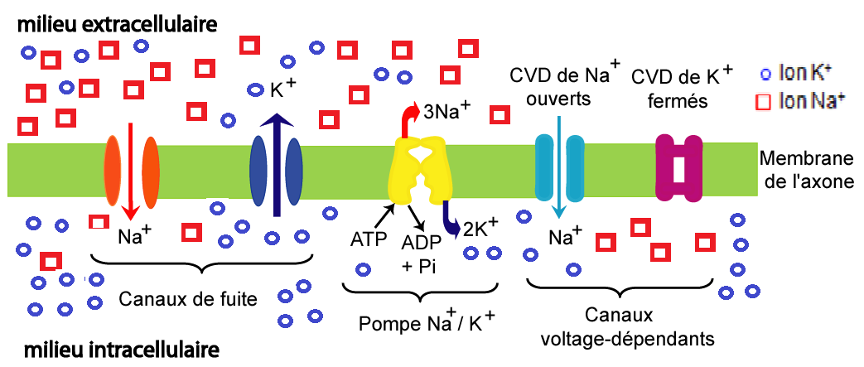
CVD
Les influx nerveux dépendent des pompes Na+/K+ ATPase ainsi que les canaux ioniques K+ et Na+.

Slide 83
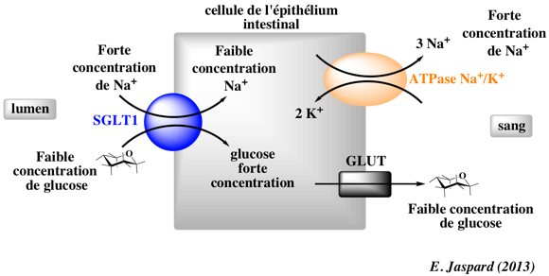
Figure : Transport de nutriments exemple: le glucose

Slide 84
Transports Perméatifs Actifs secondaire ou Indirect
Le transport actif secondaire ou indirecte est un type de transport nécessitant des complexes protéiques transmembranaires type: symport ou antiport qui assurent le transport d’un ion ou d’une petite molécule organique (monosaccharides ou acides aminés) contre leurs gradients en utilisant comme source d’énergie, l’énergie potentiellement stockée sous forme d’un gradient ionique généré par les pompes

Slide 85

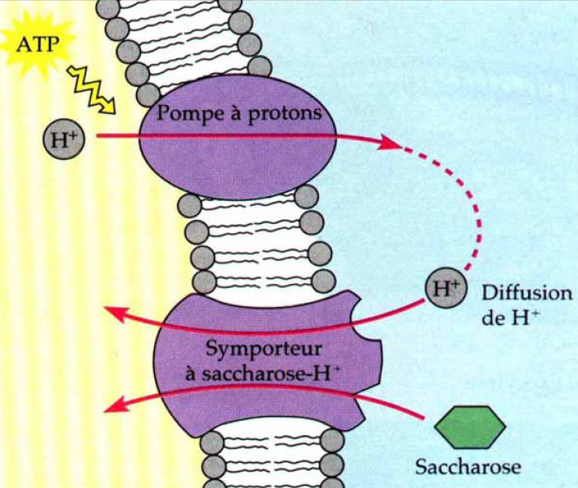
Dans ce type de transport le gradient électrochimique d’un ion donné va fournir l’énergie pour transporter une molécule donnée contre son gradient de concentration vers l'autre face de la membrane plasmique.
Ce sont des transports couplés (= co-transport).
Figure: Cotransport «symporteur proton-saccharose»
(chez la cellule Végétale)

Slide 86
Transporteurs du glucose
II. Les SGLT = Sodium GLUCOSE Transporteur
Les transporteurs membranaires du glucose appartiennent à deux familles distinctes.
Les GLUT permettent la diffusion facilitée du glucose dans pratiquement toutes les cellules
Les SGLT, (SGLT = Sodium GLUCOSE Transporteur) (symporteurs Na+ /glucose), il s’agit d’un co-transport qui réalise un transport actif indirecte du glucose, en utilisant le fort gradient transmembranaire de Na⁺ (mis en place par l'ATPase Na⁺/K⁺) =
Notes:
Un transport actif-secondaire effectué par le symport Na⁺-glucose (SGLT-1, sodium glucose cotransporter-1). Ce transporteur est abondant dans l'épithélium du tube digestif et du tubule rénal (néphron). Il pour faire pénétrer spécifiquement le glucose dans la cellule avec un rapport de un glucose pour un Na⁺.

Slide 87
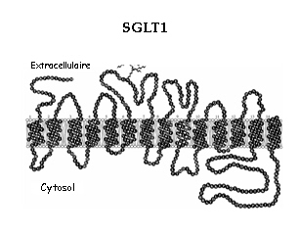
Transporteurs du glucose
II. Le SGLT = Sodium GLUCOSE Transporteur
Les SGLT sont abondants dans l'épithélium du tube digestif (SGLT1) et du tubule rénal (néphron) (SGLT2).
Notes:
Un transport actif-secondaire effectué par le symport Na⁺-glucose (SGLT-1, sodium glucose cotransporter-1). Ce transporteur est abondant dans l'épithélium du tube digestif et du tubule rénal (néphron). Il pour faire pénétrer spécifiquement le glucose dans la cellule avec un rapport de un glucose pour un Na⁺.

Slide 88
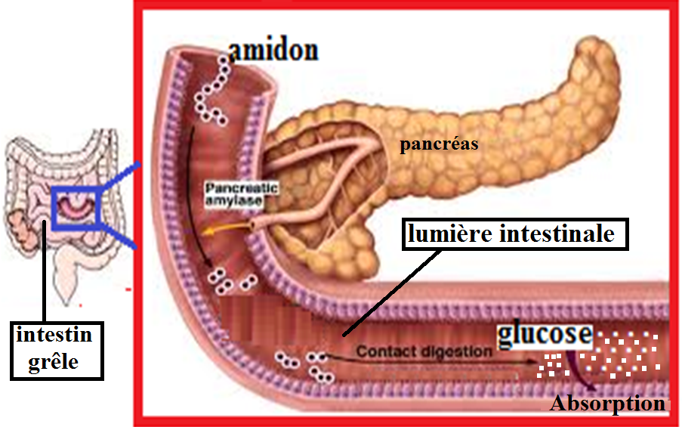
Transport du glucose au niveau de l’entérocyte

Slide 89
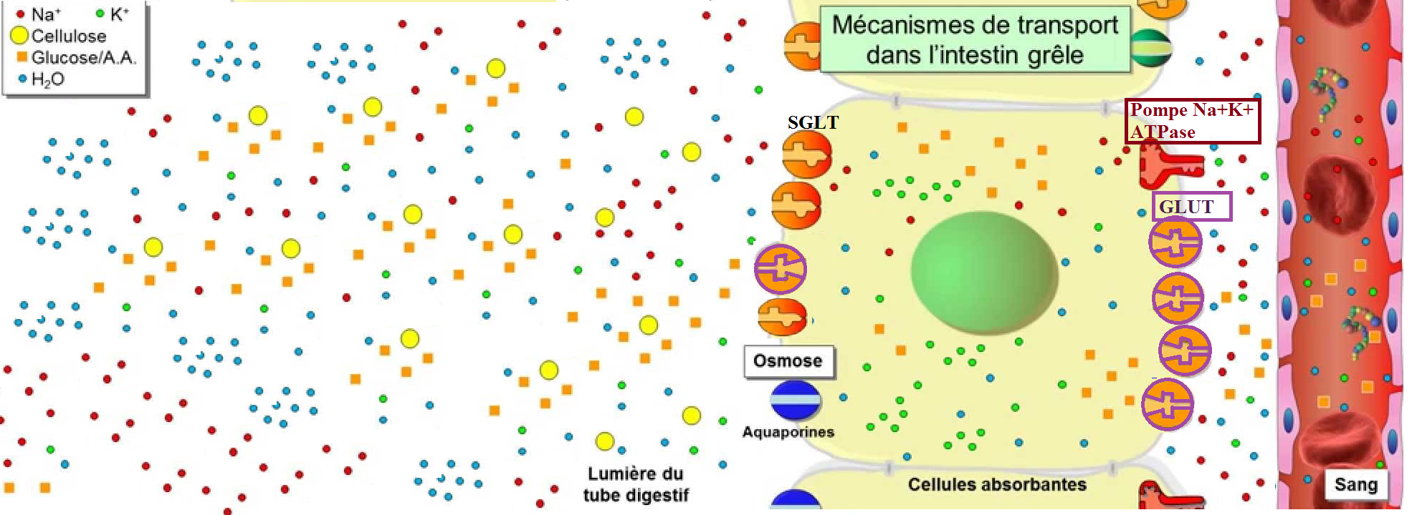
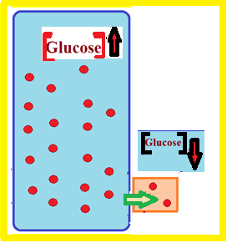
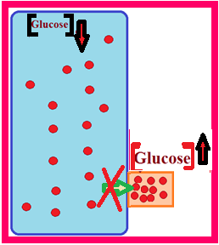





Glucose
Na+=140 Mm
Na+=15 Mm
Na+K+
ATPase
GLUT2
Glucose
Membrane basolatérale
Lumière de l’intestin grêle
Membrane apicale
Notes:
Ces deux types de transporteurs du glucose sont associés dans la fonction physiologique du transport de glucose à travers l'épithélium du tube digestif : le glucose intestinal est activement transporté à l'intérieur des entérocytes (cellules de l'épithélium intestinal) par des transporteurs Na⁺-glucose (symport par SGLT-1) localisés dans la région apicale de la membrane. L'élévation de la concentration intracellulaire en glucose qui en résulte entraîne sa sortie au pôle basal de la cellule grâce à une perméase glucose (GLUT-2). La localisation sélective des deux types de transporteurs du glucose au sein des deux pôles membranaires de l'entérocyte est essentielle au transport orienté et constitue un excellent exemple de polarité structurale et fonctionnelle cellulaire.

Slide 90
Na+=140 Mm
Na+=15 Mm
Na+K+
ATPase
GLUT2
Glucose
Glucose
Membrane basolatérale
Lumière de l’intestin grêle
Membrane apicale
Notes:
Ces deux types de transporteurs du glucose sont associés dans la fonction physiologique du transport de glucose à travers l'épithélium du tube digestif : le glucose intestinal est activement transporté à l'intérieur des entérocytes (cellules de l'épithélium intestinal) par des transporteurs Na⁺-glucose (symport par SGLT-1) localisés dans la région apicale de la membrane. L'élévation de la concentration intracellulaire en glucose qui en résulte entraîne sa sortie au pôle basal de la cellule grâce à une perméase glucose (GLUT-2). La localisation sélective des deux types de transporteurs du glucose au sein des deux pôles membranaires de l'entérocyte est essentielle au transport orienté et constitue un excellent exemple de polarité structurale et fonctionnelle cellulaire.

Slide 91
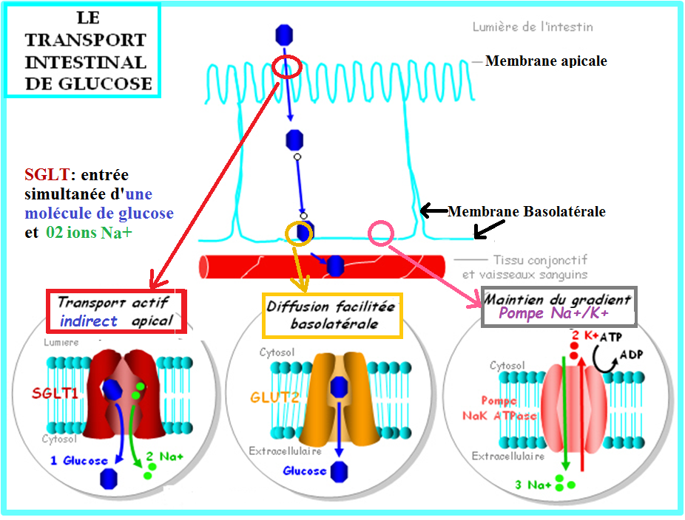
Transport du glucose au niveau de l’entérocyte
Les SGLT font entrer simultanément dans les cellules une molécule de glucose et deux ions Na+. Glucose et Na+ ont chacun deux sites de reconnaissance sur la protéine.

Slide 92
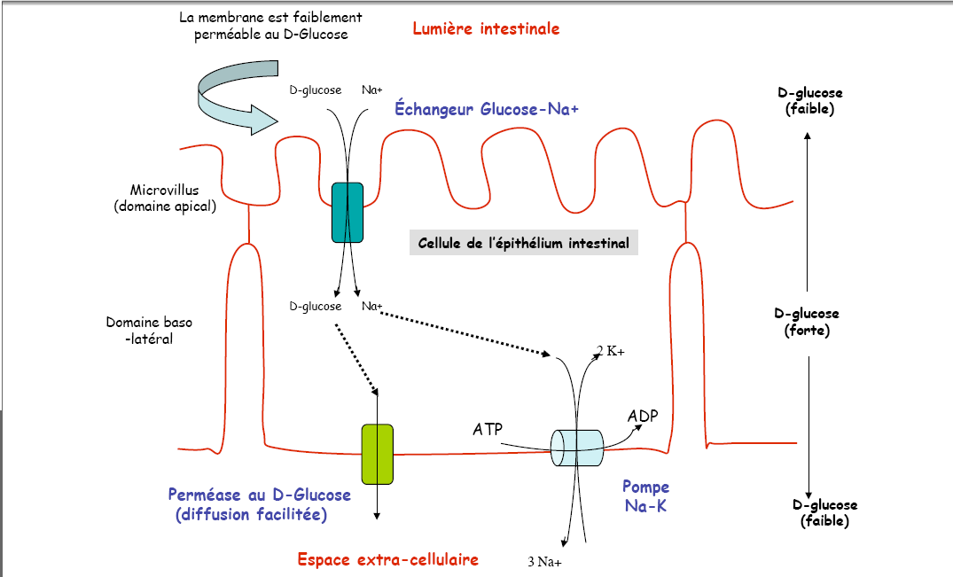
Transport du glucose au niveau de l’entérocyte
Le sodium pénètre passivement, ce qui crée un gradient sodique dans la cellule entraînant son expulsion à nouveau par la pompe à sodium et potassium qui dépense de l’énergie.

Slide 93
Exemple de Symport des acides aminés : Dans les entérocytes, le passage des acides aminés à travers la membrane plasmique utilise un symport fonctionnant à l'aide du gradient de sodium. L'exemple est celui du transporteur Na+/ L-leucine

Slide 94

Exemple d’antiport
Cotransporteur Na+/Ca++ dans les cellules cardiaques
domaine
extracellulaire
hyaloplasme
Le calcium intracellulaire est exporté vers le domaine extracellulaire d'une part par une pompe ATPase dépendante.
Et d'autre part par un système antiport. Dans ce cas l’entrée passive du Na + entraîne la sortie du Ca++. 3 ions sodium entrent et un ion Ca++ est expulsé.
C'est un système à haute capacité qui maintient le calcium intracellulaire à une très basse concentration.

Slide 95
Transports et diffusions à travers la membrane plasmique des des macromolécules
Plan
II Transports membranaires Cytotiques des macromolécules
« avec mouvements de la membrane plasmique »
II.1. Endocytose
II.1.2 Phagocytose
II.1.1. Pinocytose
II.1.3 Endocytose spécifique
II.1.3.1 Endocytose de vésicules recouvertes de clathrine
II.1.3.2 Endocytose de vésicules recouvertes de cavéoline
II.2. Exocytose
II.2.1. Exocytose constitutive ou de renouvellement
II.2.2. Exocytose régulée
Endocytose
d’adsorption
Potocytose

Slide 96
Figure : mouvements de la membrane au cours de l’endocytose et de l’exocytose

Slide 97
2.Le transport membranaire Cytotique « avec mouvements de la membrane plasmique » des macromolécules
Transport impliquant des mouvements de la membrane et consommant de l’énergie
Nécessite l’intervention du cytosquelette et du système end membranaire.
Ces transports comprennent deux grands phénomènes : Endocytose et Exocytose.

Slide 98
Lors de mouvements cellulaires, on va observer une alternance :
D'endocytose (permettant d'éliminer de la membrane)
Et d'exocytose (permet un apport de membrane)
Permettant aux volumes et surfaces membranaires des cellules adultes de rester stables
Mouvements indispensables pour le contrôle de la composition de la membrane plasmique et son renouvellement

Slide 99
Endocytose
L’endocytose = internalisation = phénomène par lequel la cellule transfère, par inclusion de la membrane plasmique, une fraction de volume de l’espace extracellulaire qui l’entoure et une portion de la cytomembrane à un compartiment membranaire intracellulaire
En fonction de la taille du matériel absorbé, on distingue deux processus mettant en jeu des mécanismes Différents
Phagocytose
Pinocytose

Slide 100


Slide 101


Slide 102


Slide 103
La phagocytose
La phagocytose du grec phagein = manger, concerne l’endocytose de particules volumineuses
Les vésicules (les phagosomes) sont de grande taille supérieurs à 250 nm
Les vésicules contiennent des microorganismes et/ou des débris cellulaires
Les vacuoles d’endocytose ou phagosomes se détachent sans intervention de la dynamine
Notes:
La phagocytose est principalement le fait des cellules spécialisées professionnelles Macrophages, PNN/ mais elle peut être exercée par la plupart des cellules dont les cellules épithéliales

Slide 104

Exemple: Les polynucléaires stimulés par un antigène (provient d'une cellule étrangère bactérie par exemple ou cellule infectée), émettent des prolongement cytoplasmiques appelés pseudopodes qui vont entourer la cellule cible et finissent par l'inclure dans le corps cellulaire

Slide 105

Le macrophage émet des pseudopodes qui entourent la particule à phagocyter, l'englobe puis il y a formation de vésicule de phagocytose (phagosome) dans lequel viennent se déverser les enzymes des lysosomes primaires pour créer un phagolysosome.

Slide 106


La pinocytose
Les vésicules ne dépassent pas 150nm de diamètre, elles contiennent du liquide extracellulaire, et de petites particules.

Slide 107

La pinocytose
la cellule peut englober du liquide du milieu extracellulaire de façon non sélective par pinocytose.
Mais la plupart de ces phénomènes consistent à capturer sélectivement des ligands qui se lient avec une affinité élevée à des protéines de la membrane plasmique avant d'être internalisés. Au cours de cette pinocytose médiée par un récepteur les complexes ligand-récepteur se concentrent dans des régions de la membrane qui s'invaginent en vésicules dans la cellule.

Slide 108
La pinocytose

Slide 109
Endocytose médiée par récepteurs interposés (Pinocytose spécifique)
Fait intervenir des molécules associées à la membrane (récepteurs, protéines de revêtement) qui vont intervenir dans la formation de la vésicule d'endocytose
Selon la nature du revêtement protéique présent sur la face cytosolique des vésicules d’endocytose, on distingue deux grands groupes de ce type d'endocytose :
Endocytose par des vésicules recouvertes de clathrine, (Endocytose d’adsorption)
Endocytose par des vésicules recouvertes de cavéoline (Potocytose)
Notes:
Du fait que la plupart des cellules sont capables de pinocytose, tandis que le processus DE LA PHAGOCYTOSE est réservé à certaines cellules spécialisées
la phagocytose est un phénomène caractéristique des cellules immunitaires. Chez les cellules ne pratiquant pas la phagocytose les deux termes endocytose et pinocytose sont donc parfois utilisés indifféremment

Slide 110
Les molécules à importer à l’intérieur de la cellule sont rangées sous le terme générique de ligand
La liaison spécifique ligand-récepteur permet une concentration sélective du matériel dont la cellule a besoin sans qu’un important volume de liquide extracellulaire ne soit également internalisé

Slide 111
Le détachement des vésicules d’endocytose fait intervenir la dynamine: protéine G monomérique indispensable au bourgeonnement, puis au détachement, à partir de la membrane plasmique, des vésicules recouvertes de clathrine et de cavéoline
 Des cellules comportant une dynamine mutée (qui n’est plus capable d’hydrolyser le GTP en GDP) ne peuvent réaliser ce type d’endocytose

Slide 112


Slide 113
Endocytose médiée par récepteur interposés
1. Endocytose par vésicules recouvertes de clathrine, (endocytose d’adsorption)
L'endocytose dépendante de la clathrine est utilisée par toutes les cellules Eucaryotes notamment dans l’assimilation des nutriments essentiels comme le fer ou le cholestérol
Notes:
Une clathrine est un complexe protéique composé de 6 chaînes polypeptidiques, 3 légères en forme de U et 3 lourdes. Les 6 chaînes forment une structure en étoile à 3 branches appelée triskèle ou triskélion.
Les triskèles s'assemblent pour former des manteaux recouvrant des puits sur la face cytoplasmique de la membrane.
Le manteau de clathrine aiderait à courber le membrane plasmique afin de former les vésicules (de pinocytose, de phagocytose) et aiderait à capturer des récepteurs spécifiques liés à leur ligand.

Slide 114

Figure: Vésicule d’endocytose adsorptive (endocytose par vésicules recouvertes de clathrine) se formant par inclusion de la membrane plasmique

Slide 115
1. Endocytose d’adsorption
1.1. Les constituants du revêtement de clathrine
Notes:
Une clathrine est un complexe protéique composé de 6 chaînes polypeptidiques, 3 légères en forme de U et 3 lourdes. Les 6 chaînes forment une structure en étoile à 3 branches appelée triskèle ou triskélion.
Les triskèles s'assemblent pour former des manteaux recouvrant des puits sur la face cytoplasmique de la membrane.
Le manteau de clathrine aiderait à courber le membrane plasmique afin de former les vésicules (de pinocytose, de phagocytose) et aiderait à capturer des récepteurs spécifiques liés à leur ligand.

Slide 116

La clathrine est une protéine cytoplasmique qui peut s'assembler en réseau, formant une cage.
De forme complexe elle est composée de 6 chaînes polypeptidiques, 3 légères et 3 lourdes. Les 6 chaînes forment une structure en étoile à 3 branches (en forme de U) appelée triskèle ou triskélion.

Slide 117

La clathrine est une protéine cytoplasmique qui peut s'assembler en réseau, formant une cage.
De forme complexe elle est composée de 6 chaînes polypeptidiques, 3 légères et 3 lourdes. Les 6 chaînes forment une structure en étoile à 3 branches (en forme de U) appelée triskèle ou triskélion.

Slide 118
La clathrine et d’autres protéines d’adaptation constituent, dans le cytoplasme, un réseau à maille pentagonale et hexagonale dont les remaniements représentent le moteur responsable de la déformation de la membrane plasmique lors de la formation puis le bourgeonnement de la vésicule d’endocytose
Le maillage rigide (la cage rigide) formé par le réseau de clathrine permettrait de piéger les récepteurs en cours d’internalisation.
Notes:
Une clathrine est un complexe protéique composé de 6 chaînes polypeptidiques, 3 légères en forme de U et 3 lourdes. Les 6 chaînes forment une structure en étoile à 3 branches appelée triskèle ou triskélion.
Les triskèles s'assemblent pour former des manteaux recouvrant des puits sur la face cytoplasmique de la membrane.
Le manteau de clathrine aiderait à courber le membrane plasmique afin de former les vésicules (de pinocytose, de phagocytose) et aiderait à capturer des récepteurs spécifiques liés à leur ligand.

Slide 119

Figure : Schémas montrant la structure et l’organisation des molécules de clathrines et d’adaptines.
(1) Structure tripartite (triskélion) d’une molécule de clathrine, formée de trois chaînes lourdes et de trois chaînes légères.(2) Agencement des triskélions de clathrine pour former un réseau hexagonal plan. (3) Complexe adapteur protéique (AP2). (4) Organisation d’une cage sphérique formée d’hexagones et de pentagones, comme celles qui englobent les vésicules d’endocytose.

Slide 120

Les triskèles de clathrine s'assemblent pour former des manteaux recouvrant des puits sur la face cytoplasmique de la membrane.
Le manteau de clathrine aiderait à courber la membrane plasmique afin de former les vésicules (d’endocytose) et aiderait à capturer des récepteurs spécifiques liés à leur ligand.

Slide 121
1. Endocytose d’adsorption
2. Etapes de l’endocytose des vésicules recouvertes de clathrine
Notes:
Une clathrine est un complexe protéique composé de 6 chaînes polypeptidiques, 3 légères en forme de U et 3 lourdes. Les 6 chaînes forment une structure en étoile à 3 branches appelée triskèle ou triskélion.
Les triskèles s'assemblent pour former des manteaux recouvrant des puits sur la face cytoplasmique de la membrane.
Le manteau de clathrine aiderait à courber le membrane plasmique afin de former les vésicules (de pinocytose, de phagocytose) et aiderait à capturer des récepteurs spécifiques liés à leur ligand.

Slide 122
Les récepteurs d'endocytose sont d'abord dispersés sur la surface de la membrane cellulaire
Les ligands vont se fixer sur ces récepteurs, induisant leur migration dans le plan de la membrane par diffusion latérale et leur regroupement au niveau des régions membranaires recouvertes du coté cytosolique par des molécules de clathrine
Les molécules d’adaptine fixent chaque récepteur au feutrage de clathrine sous-jacent.
Remaniement des molécules de clathrine, entrainant une traction de la membrane cytoplasmique, amenant à la formation d'une vésicule d'endocytose= vésicule mantelée, recouverte de clathrine ou hérissée.
Isolement de la vésicule à Clathrine par la Dynamine GTPasique, qui va se fixer au niveau du collet de cette vésicule en formation.
Disparition du revêtement de clathrine , la vésicule devient alors lisse et rejoint le système end membranaire.

Slide 123

Les récepteurs d'endocytose sont d'abord dispersés sur la surface de la membrane cellulaire
Les ligands vont se fixer sur ces récepteurs, induisant leur migration dans le plan de la membrane par diffusion latérale et leur regroupement au niveau des régions membranaires recouvertes du coté cytosolique par des molécules de clathrine

Slide 124

Les molécules d’adaptine fixent chaque récepteur au feutrage de clathrine sous-jacent.

Slide 125
Remaniement des molécules de clathrine, entrainant une traction de la membrane cytoplasmique, amenant à la formation d'une vésicule d'endocytose
4
5

Slide 126



Slide 127

Isolement de la vésicule à Clathrine par la Dynamine GTPasique, qui va se fixer au niveau du collet de cette vésicule en formation. Vésicule qui est reconnaissable en Microscope Eléctronique grâce à son revêtement discontinu et hérissé

Slide 128


Slide 129

Figure: Modèle de fermeture par la dynamine des vésicules couvertes de clathrine/adaptine (AP). Après la formation du bourgeon vésiculaire, la dynamine polymérise autour du col. Par un mécanisme qui n’est pas bien compris, l’hydrolyse du GTP catalysée par la dynamine GTPase aboutirait à la libération de la vésicule à partir de la membrane destinatrice.

Slide 130

2
1
3
4
Micrographies électroniques (ME) illustrant l’endocytose
et (2) Vésicules d’endocytose en cours de pincement, recouvertes
d’une enveloppe de clathrine et de complexes d’adaptine.
(3) Vésicule recouverte isolée, elle est reconnaissable en ME grâce à son revêtement discontinu et hérissé.
(4) Vésicule non recouverte de clathrine, à titre de comparaison.

Slide 131

Disparition du revêtement de clathrine , la vésicule devient alors lisse et rejoint le système end membranaire.

Slide 132
Dans les cellules en culture, on estime que la surface occupée par les puits recouverts représente 2 % de celle de la membrane cytoplasmique ;
2 500 vésicules recouvertes environ s’y forment toutes les minutes.
Ces vésicules contiennent en grande concentration les récepteurs membranaires et leurs ligands : environ 1000 complexes récepteur/ ligand par vésicule.

Slide 133
Internalisation du complexe
Récepteur- LDL- Cholestérol par
Endocytose d’absorption

Slide 134


Schéma de l’organisation d’une particule lipoprotéique de faible densité (LDL = low density lipoproteins. Chaque particule contient un noyau hydrophobe d’environ 1500 à 2000 molécules de cholestérol estérifié par un acide gras (linoléique). Sa surface est formée d’une monocouche de phospholipides et de cholestérol. Une grosse molécule de protéine hydrophobe est ancrée dans la surface de la particule.

Slide 135

Figure : Rôle des récepteurs protéiques des LDL
Ils jouent un rôle dans la reconnaissance et la capture de ces particules, puis leur concentration au niveau des puits recouverts, et donc dans l’endocytose qui en découle. Les molécules d’adaptine fixent chaque récepteur au feutrage de clathrine sous-jacent.

Slide 136


Slide 137

Internalisation du complexe Récepteur- LDL- Cholestérol
Endocytose d’adsorption

Slide 138

(B) Cellule mutante dans laquelle les récepteurs de LDL n’ont plus
le site qui leur permet de se lier aux adaptines des puits de clathrine.
Ces cellules lient le LDL mais ne peuvent pas l'ingérer. Un individu sur
500 hérite d'un gène défectueux et a donc un risque plus élevé de crise
cardiaque par athérosclérose.

Slide 139
Exemples de molécules « cargo » empruntant la voie d’endocytose d’adsorption
Ce processus intervient dans :
le transport du cholestérol circulant sous forme de LDL (lipoprotéine de masse volumique faible) dans le sang vers les différents types cellulaires, pour la synthèse de cholestérol membranaire ou d’autres stéroïdes.
L’internalisation du complexe hormone polypeptide-récepteur dans la cellule, l’exemple du « complexe insuline-récepteur » .
le transport des anticorps de la mère vers son fœtus durant la grossesse.

Slide 140
Endocytose médiée par récepteur interposés
2. Endocytose par cavéoles (potocytose)
La vésicule formée est appelée cavéole (50à 80nm)
Les cavéoles ont été décrites morphologiquement dès 1953 par Palade comme des invaginations de la membrane plasmique non couvertes de clathrine
Les cavéoles sont observables dans la majorité des types cellulaires et particulièrement, dans les cellules musculaires lisses et les cellules endothéliales : elles sont plus abondantes dans la microcirculation (le transport cavéolaire participe au transfert des grosses molécules à travers la paroi des capillaires) qu’au niveau des gros vaisseaux.

Slide 141

Figure. Photographies de microscopie électronique illustrant la formation de cavéoles (flèches) à la surface apicale d'une cellule endothéliale en culture (Candela et al., 2008).

Slide 142
Endocytose médiée par récepteur interposés
2. Endocytose par cavéoles (potocytose)
La formation et la stabilisation des cavéoles est étroitement liées à la présence de cavéoline
La cavéoline qui constitue le manteau des cavéoles est une protéine membranaire intrinsèque. Elle a une structure en épingle à cheveux avec les extrémités N- et C-terminales cytoplasmiques. La cavéoline présente une grande affinité au cholestérol.

Slide 143

Membrane plasmique
Figure: représentation schématique de la cavéoline dans la membrane. Les extrémités N- et C terminales sont cytoplasmiques.

Slide 144
Endocytose médiée par récepteur interposés
2. Endocytose par cavéoles (potocytose)
La potocytose se produit dans des microdomaines rigides de la membrane appelées radeaux lipidiques (en anglais, lipid-raft).
Les radeaux membranaires sont riches en cavéolines en cholestérol et en sphingolipides.

Slide 145

Endocytose médiée par récepteur interposés
2. Endocytose par cavéoles (potocytose)
La potocytose se produit dans des microdomaines rigides de la membrane appelées radeaux lipidiques (en anglais, lipid-raft).
Les radeaux membranaires sont riches en cavéolines en cholestérol et en sphingolipides.
Radeau: nm (Raft en anglais) Plateforme formée d’un assemblage de pièces de bois disposées parallèlement côte à côte et qui sont liées ensemble afin de former une sorte de plancher flottant

Slide 146

Les radeaux membranaires sont des microdomaines membranaires particulièrement riches en : cavéoline. qui lie le cholestérol et en sphingolipides. Ils comportent aussi des récepteurs de ligands

Slide 147
Figure: Formation des cavéoles à partir des radeaux lipidiques

Slide 148

La fixation des ligands à leurs récepteurs membranaires entraine la déformation du domaine radeau et le bourgeonnement d’une vésicule appelée : cavéole, qui se détache de la membrane plasmique sous l’action de la dynamine,

Slide 149
Exemples de molécules « cargo » empruntant la voie cavéolaire
La voie cavéolaire, peut intervenir dans l’internalisation de:
l’albumine par les cellules endothéliales au niveau des capillaires sanguins.
Certains Virus. Exemple: Virus : SV40; Ebola; Marburg
Certaines Toxines bactériennes l’exemple de la sous-unité B de la toxine cholérique
Certains GPCR « récepteurs couplés à la protéine G »
Protéines GPI «glycosyl phosphate inositol»
Les cavéoles sont également impliquées dans le mécanisme de transcytose qui intervient dans les cellules endothéliales

Slide 151
Exocytose
C’est l’exportation de grandes quantités de matériaux synthétisés par la cellule et contenus dans les compartiments membranaires intracellulaires.
Au niveau de l’appareil de golgi s’effectue le tri des protéines avant leurs sorties dans des vésicules de sécrétion
La vésicule migre grâce à l’intervention des protéines du cytosquelette et leurs protéines motrices associées. La vésicule arrive au niveau de la membrane plasmique, les deux membranes s’accolent par fusion du feuillet externe de la vésicule et le feuillet interne de la membrane plasmique. Un déplacement des protéines intra membranaires en bordure de la zone de fusion provoque l’ouverture de la vésicule et l’excrétion.
Ce phénomène exige de l’ATP et des Ca²⁺ .

Slide 152
Nous avons deux types d’exocytose :
Exocytose constitutive : observée dans toutes les cellules. Les vésicules transportent de façon continue les molécules néo synthétisés vers la membrane plasmique
Exocytose régulée : fonctionne dans les cellules spécialisées en réponse à une stimulation

Slide 153
Exemples d’exocytose régulée
Les mastocytes (cellules de la lignée sanguine, situées dans le tissu conjonctif), libèrent l’histamine par exocytose, dans les espaces extracellulaires suite à certains stimuli (infection locale, lésion tissulaire)
Sécrétion d’hormones par les glandes endocrines: l’Insuline est relâchée des cellules du pancréas en réponse à un état d’hyperglycémie
Exportation d’enzymes pancréatiques utilisés dans l’intestin
Sécrétion de la salive par les glandes salivaires,
Décharge de molécules de neurotransmetteurs dans les synapses

Slide 154
Merci
pour votre attention

Slide 155
Soluté: Corps dissous dans un solvant
Ligand : Molécule présentant une affinité, traduite par une constante d'association, vis-à-vis d'un site de fixation spécifique sur une protéine porteuse ou un récepteur biologique. Le ligand se lie classiquement d'une manière réversible suite à des interactions non convalentes avec le site de fixation.
Ouabaïne : L’ouabaïne et la digoxine,, sont les principaux inhibiteurs de la Na⁺/K⁺-ATPase. Ils agissent en se fixant sur la partie extracellulaire de la pompe Na⁺/K⁺-ATPase, c’est-à-dire au niveau du site de fixation du potassium. La pompe reste phosphorylée car c’est le potassium extracellulaire qui favorise la déphosphorylation de la sous-unité alpha, ce qui inhibe son fonctionnement.

